Slide 1

HOẠT ĐỘNG
Mở đầu

Slide 2


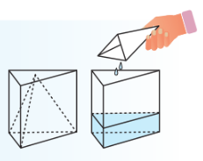
Bạn Hùng dùng một cái gàu hình chóp tam giác đều để múc nước đổ vào một thùng chứa có dạng hình lăng trụ có cùng diện tích đáy và chiều cao. Hãy dự đoán xem bạn Hùng phải đổ bao nhiêu gàu thì đầy thùng?

Slide 3

CHƯƠNG IV
HÌNH HỌC TRỰC QUAN
BÀI 1
HÌNH CHÓP TAM GIÁC ĐỀU
(Tiết 2)

Slide 4

HOẠT ĐỘNG
Hình thành kiến thức

Slide 5

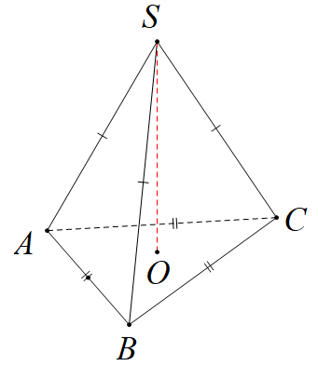
TIẾT 2: HÌNH CHÓP TAM GIÁC ĐỀU
TIẾT 2: HÌNH CHÓP TAM GIÁC ĐỀU
III. THỂ TÍCH CỦA HÌNH CHÓP TAM GIÁC ĐỀU
Độ dài đoạn thẳng SO là chiều cao của hình chóp tam giác đều S.ABC.

Slide 6


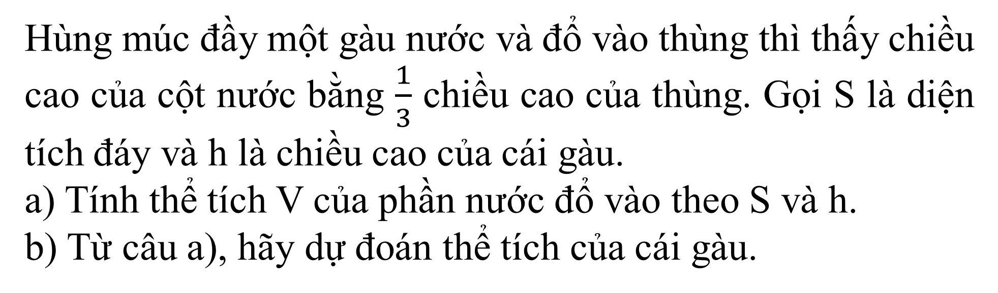
Bài toán 1:
TIẾT 2: HÌNH CHÓP TAM GIÁC ĐỀU
Bạn Hùng có một cái gàu có dạng hình chóp tam giác đều và một cái thùng (không chứa nước) có dạng hình lăng trụ đứng. Hai vật này có cùng diện tích đáy và chiều cao.
Hùng múc đầy một gàu nước và đổ vào thùng thì thấy chiều cao của cột nước bằng $\frac{1}{3}$ chiều cao của thùng. Gọi S là diện tích đáy và h là chiều cao của cái gàu.
a) Tính thể tích V của phần nước đổ vào theo S và h.
b) Từ câu a), hãy dự đoán thể tích của cái gàu.

Slide 7
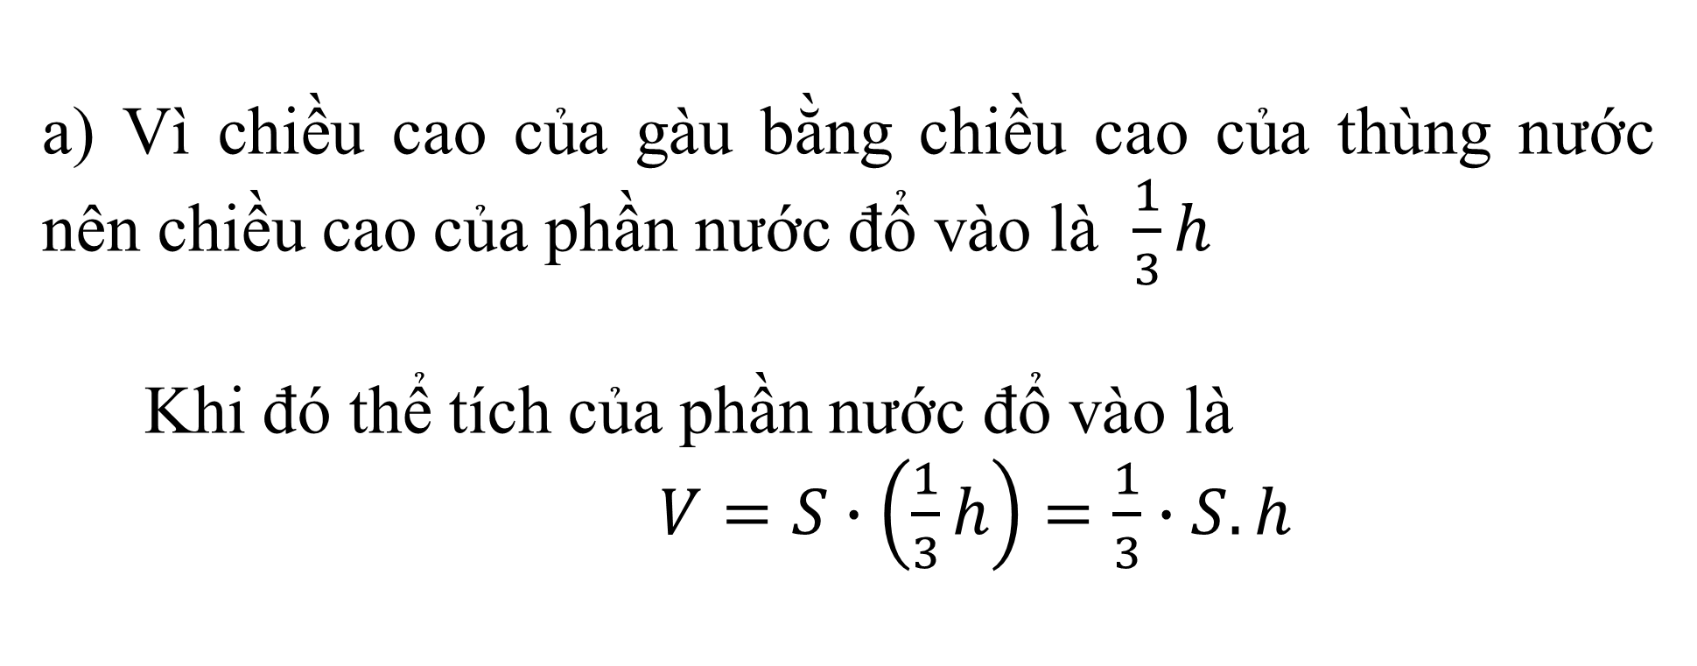
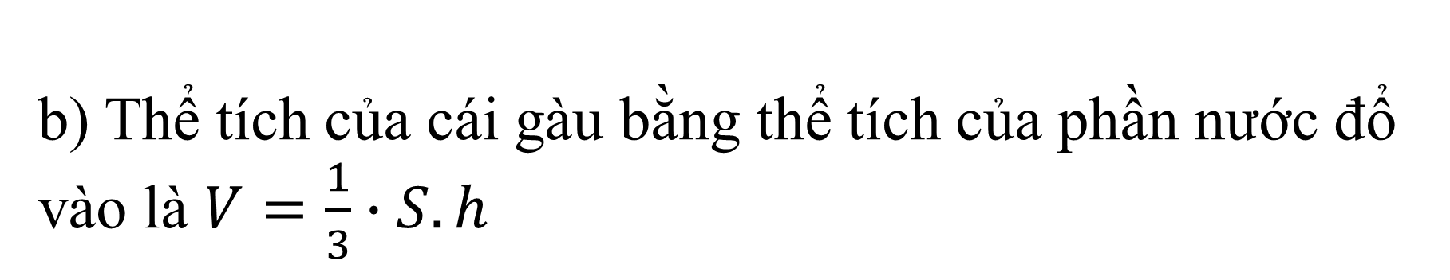
TIẾT 2: HÌNH CHÓP TAM GIÁC ĐỀU
TIẾT 2: HÌNH CHÓP TAM GIÁC ĐỀU
a) Vì chiều cao của gàu bằng chiều cao của thùng nước nên chiều cao của phần nước đổ vào là $\frac{1}{3}h$
Khi đó thể tích của phần nước đổ vào là
$V=S∙\left(\frac{1}{3}h\right)=\frac{1}{3}∙S.h$
Giải
b) Thể tích của cái gàu bằng thể tích của phần nước đổ vào là $V=\frac{1}{3}∙S.h$

Slide 8
TIẾT 2: HÌNH CHÓP TAM GIÁC ĐỀU
TIẾT 2: HÌNH CHÓP TAM GIÁC ĐỀU
Thể tích của hình chóp tam giác đều bằng một phần ba tích của diện tích đáy với chiều cao.
Tức là
trong đó là V thể tích, S là diện tích đáy,
h là chiều cao của hình chóp tam giác đều.

Slide 9

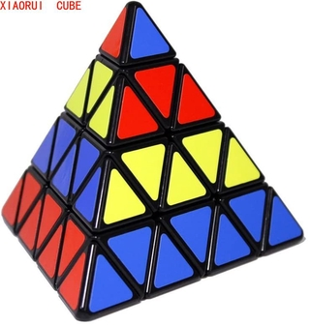
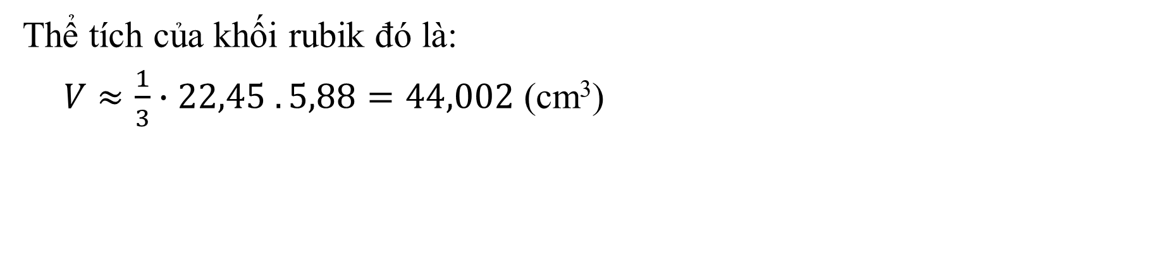
Ví dụ 2 (sgk/trang 83)
Một khối rubik có dạng hình chóp tam giác đều với diện tích đáy khoảng 22,45 cm và chiều cao khoảng 5,88 cm.Tính thể tích của khối rubik đó.
TIẾT 2: HÌNH CHÓP TAM GIÁC ĐỀU
HOẠT ĐỘNG CÁ NHÂN
Giải
Thể tích của khối rubik đó là:
$V≈\frac{1}{3}∙22,45 . 5,88=44,002$ (cm³)

Slide 10

HOẠT ĐỘNG
Luyện tập

Slide 11
BT3 (sgk/tr83)
Cho một hình chóp tam giác đều có diện tích đáy là
15 cm² và chiều cao là 8 cm. Tính thể tích của hình chóp tam giác đều đó.
TIẾT 2: HÌNH CHÓP TAM GIÁC ĐỀU
HOẠT ĐỘNG CÁ NHÂN
Giải
Thể tích của hình chóp tam giác đều đó là:

Slide 12

HOẠT ĐỘNG
VẬN DỤNG

Slide 13

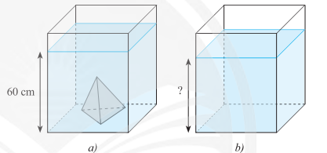
Bài toán 2:
Một bể kính hình hộp chữ nhật có hai cạnh đáy là 60 cm và 30 cm. Trong bể có một khối đá hình chóp tam giác đều với diện tích đáy là 270 cm², chiều cao 30 cm. Người ta đổ nước vào bể sao cho nước ngập khối đá và đo được mực nước là 60 cm. Khi lấy khối đá ra thì mực nước của bể là bao nhiêu?
HOẠT ĐỘNG NHÓM 4 NGƯỜI

Slide 14
TIẾT 2: HÌNH CHÓP TAM GIÁC ĐỀU
Giải
Diện tích đáy của bể là:
Tổng thể tích của nước và khối đá chứa trong bể là
Thể tích của khối đá hình chóp tam giác đều là:

Slide 15
TIẾT 2: HÌNH CHÓP TAM GIÁC ĐỀU
Thể tích của nước trong bể là:
Mực nước của bể khi lấy khối đá ra là:

Slide 16
HƯỚNG DẪN VỀ NHÀ
- Ôn tập các kiến thức đã học về hình chóp tam giác đều, biết cách tạo lập hình chóp tam giác đều, tính diện tích xung quanh, thể tích của hình chóp tam giác đều và áp dụng các kiến thức đã được học vào giải quyết các bài toán trong thực tiễn.
- Chuẩn bị bài hình chóp tứ giác đều: đọc trước nội dung bài và chuẩn bị trước hình 12 SGK trang 84.

Slide 17
Trò chơi:
Chạm vào món quà để ra câu hỏi tương ứng (Lưu ý: chọn vào thân của hộp quà để khi quay lại hộp quà sẽ biến mất).
Nếu HS trả lời đúng thì ấn vào món quà góc bên phải câu hỏi để mở phần thưởng
Ấn gohome để quay lại.

